Slide 1


پاورپوینت پودمان
سازوکارهای حرکتی
کاروفناوری نهم

Slide 2


در این پودمان پس از بررسی چند نمونه ساز و کار حرکتی، با استفاده از مهارت هایی که در سال های گذشته در کار با چوب، کار با فلز و برق و الکترونیک به دست آورده اید، کارهای خلاقانه ای از جمله ساخت یک ساز وکار حرکتی را انجام می دهید.
برخی از شایستگی هایی که در این پودمان به دست می آورید :
کارگروهی و مسئولیت پذریری و مدیریت منابع و فناوری اطلاعات و ارتباطات و اخلاق حرفه ای تفکر سیستمی؛
مونتاژ و دمونتاژ کردن اجزای یک ساز و کار حرکتی؛
طراحی و ساخت یک ساز و کار حرکتی ساده؛
تعمیر و نگهداری از ساز و کارهای حرکتی؛
رعایت نکات ایمنی و بهداشت هنگام انجام دادن کار.

Slide 3
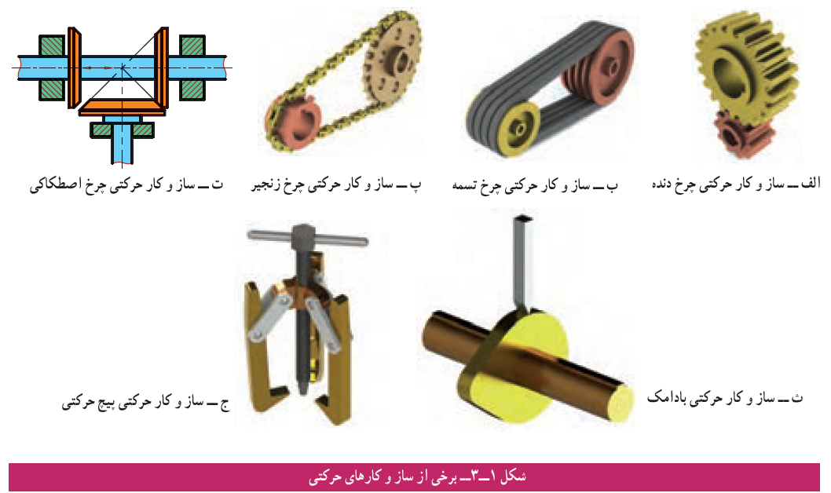
ساز و کارهای حرکتی
در درس کار و فناوری پایه هفتم تعریف سیستم را خوانده اید. سیستم مجموعه اى است که اجزاى آن با هم در ارتباط اند. این اجزا با فرایندهایی، ورودی ها را به خروجی ها تبدیل می کنند. مثال هایی نیز برای آن بیان شد. در چند کار کلاسی نمونه هایی از سیستم ها را بررسی کردید. برخی از اجزای سیستم ها را ساز و کار حرکتی می نامند و در واقع این ساز و کارهای حرکتی هستند که در سیستم ها نقش اصلی را دارند. شکل زیر برخی از ساز و کارهای حرکتی را نشان می دهد..

Slide 4
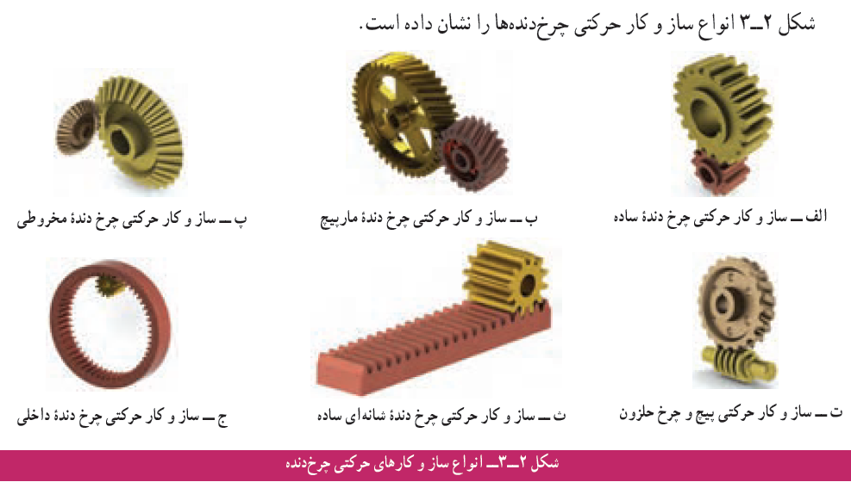
امروزه بیشتر سیستم ها، ماشین هایی هستند که از یک یا چند ساز و کار حرکتی تشکیل شده اند و یک انرژی را به انرژیِ دیگری تبدیل می کنند. مثلاً در سیستم پنکه، موتور الکتریکی، انرژی برق را به انرژی مکانیکی تبدیل می کند.
ساز و کار حرکتی چرخ دنده: ساز و کار حرکتی چرخ دنده ، سیستمی است که حداقل از دو چرخ دنده تشکیل شده و به صورت جفت کار می کند. به همین دلیل آن را ساز و کار حرکتی چرخ دنده می نامند. امروزه بیشتر دستگاه های موجود در صنعت دارای چرخ دنده هستند. چرخ دنده ها، برحسب موقعیت مکانی محورها نسبت به یکدیگر، در شکل های گوناگونی طراحی و ساخته می شوند و از طریق اتصال دندانه ها حرکت چرخشی یک محور را به محور دیگرمنتقل می کنند.

Slide 5
کارکلاسی
در گروه خود دستگاهی را که با کمک ساز و کار حرکتی چرخ دنده کار کند، به کلاس بیاورید و آن را مورد بررسی قرار دهید. می توانید یک موتور ساعت عقربه ای کوچک را انتخاب کنید، همان طور که در شکل دیده می شود چرخ دنده های این ساعت کوچک از جنس پلاستیک است.
شما می توانید دستگاهی انتخاب کنید که چرخ دنده های آن از جنس فلز باشد.
الف قبل از باز کردن موتورِ ساعت ب بعد از باز کردن موتورِ ساعت
شکل 3 -3 ساز و کار حرکتی چرخ دنده در ساعت عقربه ای

Slide 6
تقویم مکانیکی بیرونی
از جمله ابداعات مهم منسوب به ابوریحان بیرونی، تقویم مکانیکی بیرونی است.
هدف اصلی از طراحی و ساخت این تقویم که یک ساز و کار حرکتی است، نمایش طلوع و غروب ماه و تعیین مدتی که از ماه گذشته و تعیین مدت تقریبی ماه و خورشید است.
ابوریحان بیرونی در کتاب های خود به دقت نحوه ساخت و نصب چرخ دنده ها را شرح داده است. همچنین اندازه ها، فواصل، جنس، تعداد و شکل دندانه ها را مشخص کرده است
شکل یک نمونه تقویم مکانیکی

Slide 7
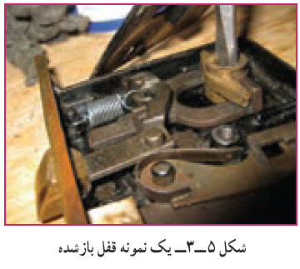
کارکلاسی
در گروه خود یک نمونه قفل را به کلاس آورده و آن را مورد بررسی قرار دهید.
در مورد وظیفه و عملکرد هر یک از اجزای آن گفت وگو کنید. انواع مختلف قفل وجود دارد که از ساز و کارهای حرکتی مختلفی در آن ها استفاده شده است.
در شکل یک نمونه قفل نشان داده شده است.

Slide 8
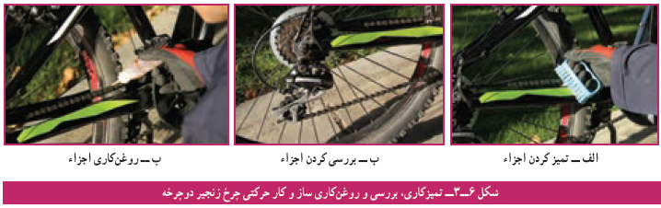
کارکلاسی
در گروه خود، ساز و کار حرکتی چرخ زنجیِر یک دوچرخه و اجزای آن را پس از تمیز کردن با دقت بررسی کنید و برای افزایش عمر و بالا رفتن کارایی، آن ها را روغن کاری و گریس کاری نمایید. در صورت داشتن امکانات می توانید ساز و کار حرکتی چرخ زنجیر، را باز کنید. و بعد از بررسی دقیق تر اجزاء، مجدداً آن ها را ببندید

Slide 9
نکات ایمنى
در حین تمیز کردنِ اجزای ساز و کار حرکتی چرخ زنجیرِ دوچرخه مواظب انگشتان خود باشید و حتماً از دستکش ایمنی استفاده کنید.
اجزای ساز و کار حرکتی چرخ زنجیر را به مقدار کم روغن کاری کنید، زیرا باعث جمع شدن سریع گرد و خاک بر روی اجزای آن می شود.
کار غیر کلاسی
در گروه خود، خارج از کلاس، یک ساز و کار حرکتی چرخ تسمه را بررسی کنید. از اجزای آن و چگونگی کارکرد آن فیلم و عکس تهیه کنید و آن را در کلاس ارائه دهید.

Slide 10
پرسش
هرگز به اجزای در حال حرکتِ ساز و کارهای حرکتی نباید دست زد. چرا؟
جواب
در هر مکانیزم سازوکار حرکتی بر اساس قانون اهرم ها گشتاور زیاد و بسیار زیادی تولید و خارج می شود که می تواند توان و قدرت بسیار زیادی ایجاد کند حتی سازو کارهای حرکتی کوچک. تا جایی که بعضی از سازوکارها قدرت یا فشار صدها تن بر متر مربع ایجاد می کنند.
حال اگر فردی دست یا هر یک از اجزای بدن خود را درگیر این مکانیزم ها کند چون با نیروی بسیار زیادی مواجه می شود ممکن است آسیب و زیان جبران ناپذیری به دست یا سایر اعضای بدن او وارد شود و حتی در مواردی باعث قطع عضو یا مرگ شود پس به هیچ عنوان نباید به سازوکارهای حرکتی از هرنوع که باشند دست زد.

Slide 11
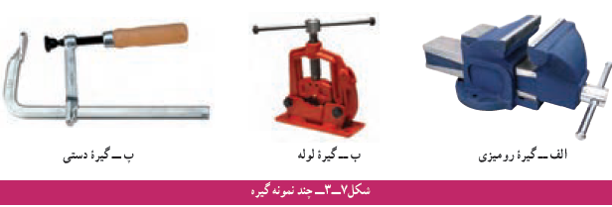
کارکلاسی
در گروه خود، ساز و کار حرکتی گیره رومیزی یا گیره دستی کارگاه را بررسی و اجزای آن ها را فهرست کنید و مشخص کنیدکه جزء کدام دسته از ساز و کارهای حرکتی می باشد.
جواب
در این نوع گیره ها با دوران یک دسته پیچ استوانه ای در داخل مهره چرخیده و باعث می شود که فک ها به جلو و عقب بروند.
پس نوع سازوکار در این گیره ها از نوع پیچ حرکتی است.

Slide 12
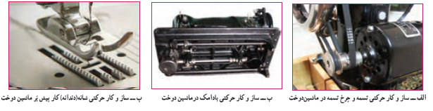
کار غیر کلاسی نیمه تجویزی
سازوکارهای حرکتی موجود در ماشین دوخت (چرخ خیاطی) را بررسی و اجزاء آن را فهرست کنید و بگویید که جزء کدام دسته از ساز و کارهای حرکتی می باشند. گزارشی به همراه تصاویر این اجزاء در کلاس ارائه دهید.
در شکل تصاویر برخی از ساز و کارهای حرکتی ماشین دوخت آورده شده است.

Slide 13
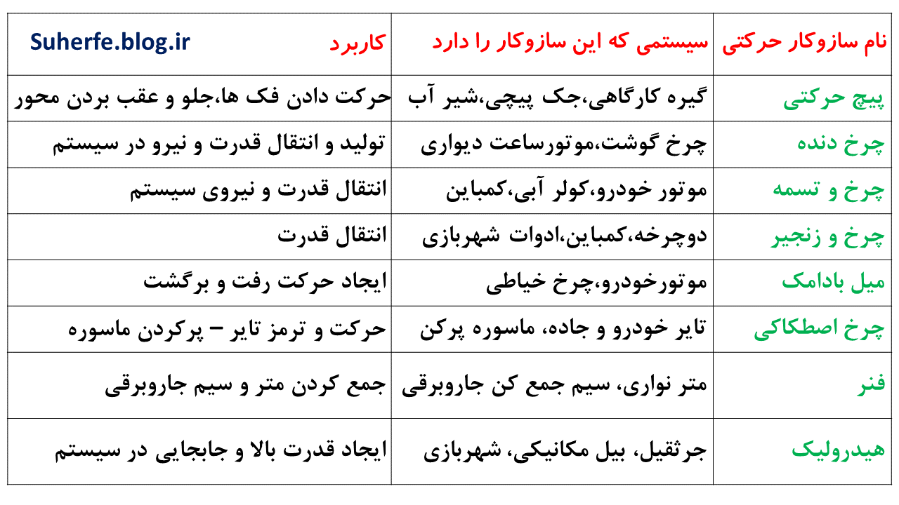
کارکلاسی
در گروه خود، با توجه به کارهای کلاسی انجام شده، جدول را تکمیل کنید.
جدول مثا ل هایی از ساز و کارهای حرکتی به کار رفته در سیستم ها و کاربرد آن ها
جواب
جواب در سایت

Slide 14
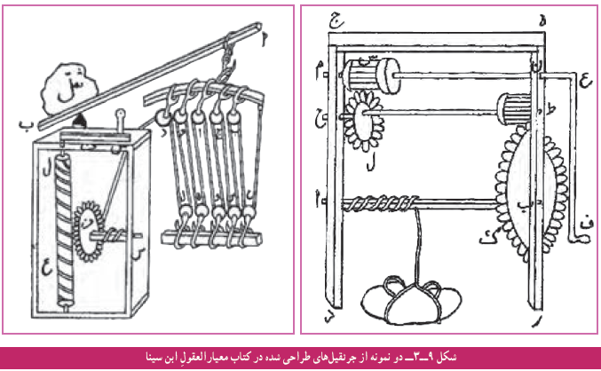
جرثقیل، ابداعی منتسب به ابن سینا که ترکیبی از چرخ دنده، پیچ دنده و قرقره های ثابت و متحرک است، همچنین مبتنی برقوانین مکانیکِ حاکم بر اهرم ها و چرخ دنده ها بوده، به گونه ای که با نیروی معادل ده من، باری به وزن ده هزار من را بلند می کرد.
در شکل دو نمونه از جرثقیل های طراحی شده در کتاب معیار العقولِ ابن سینا آورده شده است.

Slide 15
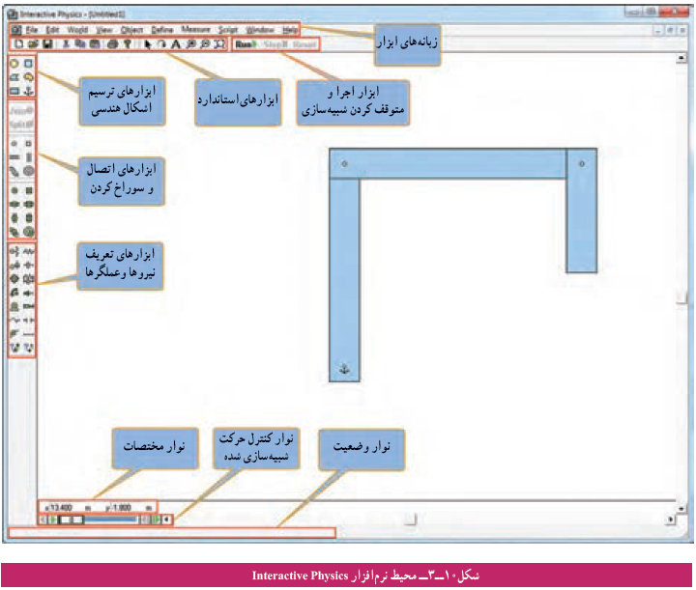
نرم افزار:Interactive Physics نیمه تجویزی
یک نرم افزار ساده برای شبیه سازی است. در این نرم افزار می توانید حرکات ساز و کارهای حرکتی را قبل از ساخت، شبیه سازی کنید. حرکت ساز و کارهای حرکتی را ببینید و طراحی خود را بهینه سازی کنید.در شکل 10 - 3 محیط این نرم افزار نشان داده شده است.
نرم افزار پیشرفته تر از این نرم افزار برای طراحی سازوکارهای حرکتی Working Model است.

Slide 16
کار کلاسی نیمه تجویزی
پروژه ای را برای طراحی و ساخت در این پودمان انتخاب کنید،
ابتدا در نرم افزار Interactive Physics یا نرم افزاری مشابه شبیه سازی کنید و سپس به ساخت آن اقدام کنید. همچنین می توانید برخی از ساز و کارهای حرکتی معرفی شده در این پودمان را در این نرم افزار شبیه سازی کنید.
پس از مشاهده مراحل دقیق طراحی و ساخت یک نمونه جرثقیل کوچک، در نرم افزار کار و فناوری پایه نهم، کار کلاسی صفحه بعد را انجام دهید.

Slide 17
کارکلاسی
پروژۀ طراحی و ساخت جرثقیل: در این پروژه جرثقیل منتسب به ابن سینا را با ابعاد کوچک تر طراحی کنید و بَعد آن را بسازید. طرح آن را در شکل 9 -3 الف ملاحظه کردید.
همچنین شما می توانید نمونه دیگری که با انرژی برق کار کند و از نیروی اهرم ها نیز در آن استفاده شده باشد، طراحی کنید و بعد آن را بسازید. در شکل 11 - 3 یک نمونه نشان داه شده است.
ابزار و وسایل مورد نیاز:
پیچ گشتی، انبردست، گیره رومیزی، دریل، مته، چوب معمولی، ام دی اف، ورق یا تسمه با ضخامت یک یا دو میلی متر و عرض ده میلی متر، مفتول فلزی با قطر 2 میلی متر،میخ پرچ، ماسوره چرخ خیاطی دو عدد، نخ محکم و نازک به طول 5 متر، پیچ و مهره، درب بطری پلاستیکی، قرقره نخ پلاستیکی، موتور الکتریکی کوچک 9 ولت، باتری 1/5ولت دو عدد، جا باتری و سیم و وسایل رنگ آمیزی.

Slide 18
روش کار
مرحلۀ 1 - ترسیم روند نمای انجام پروژه: با توجه به آنچه در پودمان الگوریتم آموخته اید، روندنمای پروژه طراحی و ساخت جرثقیل را با رایانه ترسیم کنید.
مرحلۀ 2 - طراحی و ترسیم نقشه ها: با توجه به آنچه در پودمان ترسیم با رایانه آموخته اید، ابتدا نقشه های مربوط به جرثقیل را ترسیم کنید، بعد از اندازه گذاری، نقشه ها را با دستگاه چاپگر چاپ کنید. در این بخش در صورت انتخاب پروژه دیگری نقشه های مربوط به آن را تهیه کنید.
مرحلۀ 3 - ساخت قطعات: در این مرحله، قطعات مورد نیاز را بر طبق نقشه بسازید. در این بخش شما از بیشتر مهارت هایی که در سال های گذشته به دست آورده اید، استفاده می کنید، از جمله آن ها، پودمان های کار با چوبِ پایه هفتم و کار با فلز و برق و الکترونیکِ پایه هشتم را می توان نام برد.

Slide 19
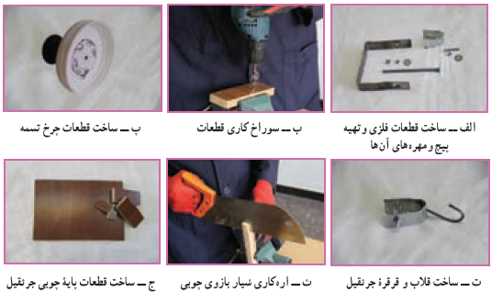
شکل 12 - 3 مراحل ساخت برخی از قطعات جرثقیل را نشان داده است.

Slide 20
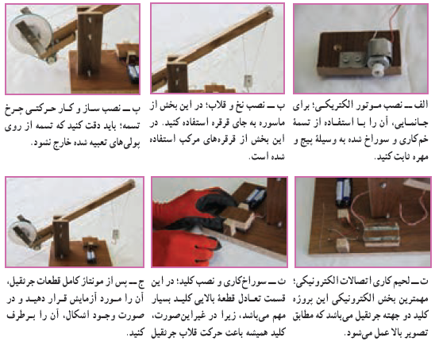
مرحلۀ 4 مونتاژ کردن قطعات:
در این مرحله، قطعات ساخته شده در مرحله قبل را بر روی هم مونتاژ کنید.
شکل 13 - 3 مراحل مونتاژ برخی از قطعات را نشان داده است.

Slide 21
تحقیق کنید
دلیل استفاده از ساز و کار حرکتی چرخ و تسمه را در پروژه ساخت جرثقیل مورد بررسی قرار دهید. روش های دیگری برای این کار پیدا کنید و آن ها را در کلاس ارائه دهید.
پرسش
آیا می دانید جرثقیل ها امروزه چه کاربردهایی دارند؟
فهرستی از کاربردهای جرثقیل ها به همراه تصاویر آن ها را در تهيه كنید و فایل آن را برای دبیر خود از طریق نرم افزار wordرایانامه ارسال کنید.
جواب در صفحه بعد
نصب جرثقیل بر روی سکوی نفتی شهید رجایی خلیج فارس
نصب جرثقیل بر روی سکوی نفتی شهید رجایی خلیج فارس

Slide 22
پرسش
آیا می دانید جرثقیل ها امروزه چه کاربردهایی دارند؟
جواب
جرثقیل یا گرانبر وسیله‌ای است که بار را در راستای قائم با ترکیب شش جهت حرکتی کنترل و جابه‌جا می‌کند. یا ماشینی که فعالیت اصلی آن باربرداری و جابه جایی بار به صورت معلق در هوا می باشد که این فعالیت در آن،به وسیله قلاب یا سایر تجهیزات مشابه صورت می پذیرد، را جرثقیل می گویند. جرثقیل از گذشته، با نیروی انسان یا حیوان به کار می‌رفته‌ است.
جرثقیل بر اساس نوع کاری که انجام می دهد به 2 نوع عمده تقسیم می شود.
الف - جرثقیل صنعتی
از جرثقیل صنعتی در صنعت ، در بنادر - کارخانه ها - شهرها و ..... استفاده می شود
ب - جرثقیل ساختمانی tower cranes

Slide 23
پس از مشاهده مراحل دقیق طراحی و ساخت یک نمونه اسباب بازی در نرم افزار کاروفناوری پایه نهم، شما نیز با هم فکری در گروه، نمونه ای مشابه طراحی کنید و بعد آن را بسازید.
کارکلاسی
پروژۀ طراحی و ساخت اسباب بازی:
در این پروژه یک نمونه اسباب بازی، مشابه شکل 15 - 3، خواهید ساخت. این اسباب بازی یک حلزون است که اساس حرکت آن یک چرخ لنگ می باشد. در واقع محور به صورت خارج از مرکز به چرخ ها متصل شده است.

Slide 24
ابزار و وسایل مورد نیاز:
پیچ گشتی، انبردستی، گیره رومیزی، دریل، مته، ابزارگِردبُر دریل، چوب، سوهان، سنباده،
چسب چوب، نخ به طول یک متر و وسایل رنگ آمیزی.
روش کار
مرحلۀ 1- ترسیم روندنمای انجام پروژه: همانند پروژه قبل روندنمای پروژه را با رایانه ترسیم کنید.
مرحلۀ 2 - طراحی و ترسیم نقشه ها: همانند پروژه قبل، بعد از تهیه نقشه ها، آن ها را چاپ کنید.
مرحلۀ 3 - ساخت قطعات: همانند پروژه قبل، قطعات را بر طبق نقشه ها بسازید.

Slide 25
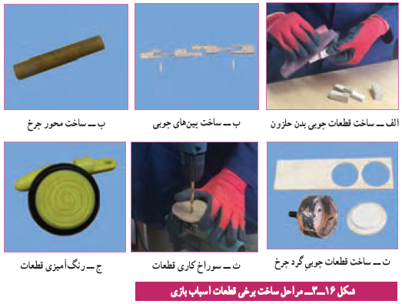
شکل 16 - 3 مراحل ساخت برخی از قطعات را نشان داده است.

Slide 26
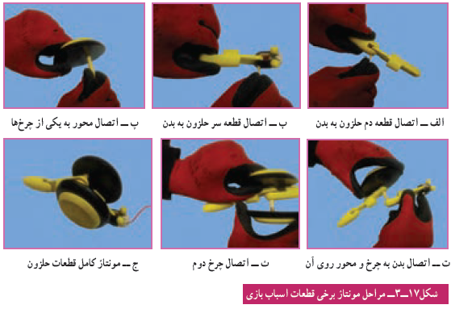
مرحلۀ 4 - مونتاژ کردن قطعات:
در این مرحله، قطعات ساخته شده در مرحله قبل را بر روی هم مونتاژ کنید.
شکل 17 - 3 مراحل مونتاژ قطعات را نشان داده است.

Slide 27
پرسش
ساز و کار حرکتی استفاده شده در پروژه ساخت حلزون چیست؟
چند مثال از کاربردهای آن نام ببرید.
جواب
ساز و کار حرکتی استفاده شده در پروژه ساخت حلزون عبارت است از سازو کار حرکت چرخ لنگ Crank mechanism
با این سازو کار می توان حرکت چرخشی را به حرکت رفت و برگشتی تبدیل نمود که برعکس میل لنگ عمل می کند این سازو کار در وسایل زیر نیز به کار می رود .
چرخ خیاطی - حرکت پیستون های خودرو - اسباب بازی - چرخ قطار و صنایع مختلف

Slide 28
پل متحرک خضر، یک ساز و کار حرکتی خلاقانه در دفاع مقدس
بعد از عملیات والفجر 8 ، نیروهای مستقر در منطقه فاو نیازمند پشتیبانی و تدارکات بودند. غذا، سوخت و مهمات برای آن ها حیاتی بود. در اثر بمباران های مکرر شیمیایی، آب سالم در فاو پیدا نمی شد و جبهه فاو به جبهه سختی تبدیل شده بود. پشت سر رزمندگان حاضر در فاو، رودخانه خروشان اروند با عرض حدود 900 متر بود. انجام تدارکات سنگین با قایق، بسیار سخت وکند بود. مهندسین پشتیبانی و مهندسی جنگ جهاد چند پل روی اروند پیش بینی و نصب کردند ولی هواپیماهای دشمن و سرعت حرکت آب، آن پل های به زحمت نصب شده را از بین می برد، از طرف دیگر نیاز به تدارکات سنگین، به شدت به فرماندهان جنگ فشار می آورد ولی راهی برای برقراری ارتباط نمانده بود. شرایط نیروهایی که در فاو مستقر بودند روز به روز سخت تر می شد.

Slide 29
پل متحرک خضر، یک ساز و کار حرکتی خلاقانه در دفاع مقدس
مهندسین جوان جهاد؛ در نهایت برای حل مشکل بزرگ عبور از ارون پل خضر را که یک ساز و کار حرکتی بود، طراحی و اجرا کردند. این پل از یک صفحه بزرگ شناور که دوبه نام داشت تشکیل می شد. سه رشته سیم بکسل، با شمع کوبی و بتن ریزی در دو طرف اروند رود، محکم و مهار شده بودند. سیم بکسل ها از داخل گوشواره هایی که بر روی دوبه تعبیه شده بود عبور داده شده بودند. دو سیم بکسل بزرگ، نقش هدایت دوبه را داشتند تا جریان شدید آب، آن را از مسیر مشخص شده (امتداد عرض رودخانه) خارج نکرده و با خود نَبَرَد. بر روی نقطه محاسبه شده ای از دوبه، یک تراکتورجاسازی شده بود که لاستیک هایش را جدا کرده، به یکی از چرخ های عقب آن، رینگ مخصوصی بسته بودند و سیم بکسل سوم را چند بار دور آن رینگ چرخانده بودند.

Slide 30
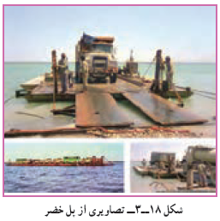
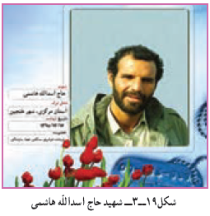
وقتی راننده خضر دنده جلوی تراکتور را می زد، خضر به عقب می رفت و هر وقت دنده عقب را می زد، خضر به جلو می رفت. چون سیم بکسل های اول و دوم، خضر را در امتداد عرض رودخانه نگاه می داشتند، لذا نیازی به فرمان نبود و مثل قطاری بود که ریل آن ، دو سیم بکسل اطرافش بودند. قابل ذکر است که مهندسین جهاد سازندگی، از این ابتکارات در جنگ زیاد داشته اند ارزان بودن و سریع النصب بودن پل خضر و همچنین پیچیده نبودن کار با آن، از مزیت های این طرح بود. هواپیماهای عراقی هیچ گاه نتوانستند این پل متحرک را که برایشان نامرئی بود، مورد حمله قرار دهند. یکی از تیم های اجرایی قوی در ساخت پل های خضر، تیم شهید اسدالله هاشمی بود. تیم ایشان کارکردن با سیم بکسل را بسیار عالی بلد بود. او یک کانتینر همراه خود داشت که در آن همه جور وسیله برای تعمیر ماشین آلات یا ساخت و تعمیرات دیگر، وجود داشت. هر جا تیم حاج اسداللهّ هاشمی بود، خیال فرماندهی پشتیبانی و مهندسی جنگ جهاد از بابت حل مشکلات آن منطقه راحت بود.شهید اسداللّه هاشمی، یکی از فرماندهان دلیر پشتیبانی و مهندسی جنگ جهاد بود

Slide 31
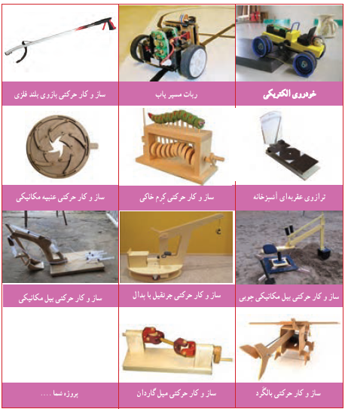
دانلود فیلم های آموزش ساخت پروژه با سازوکار حرکتی

